Slide 1
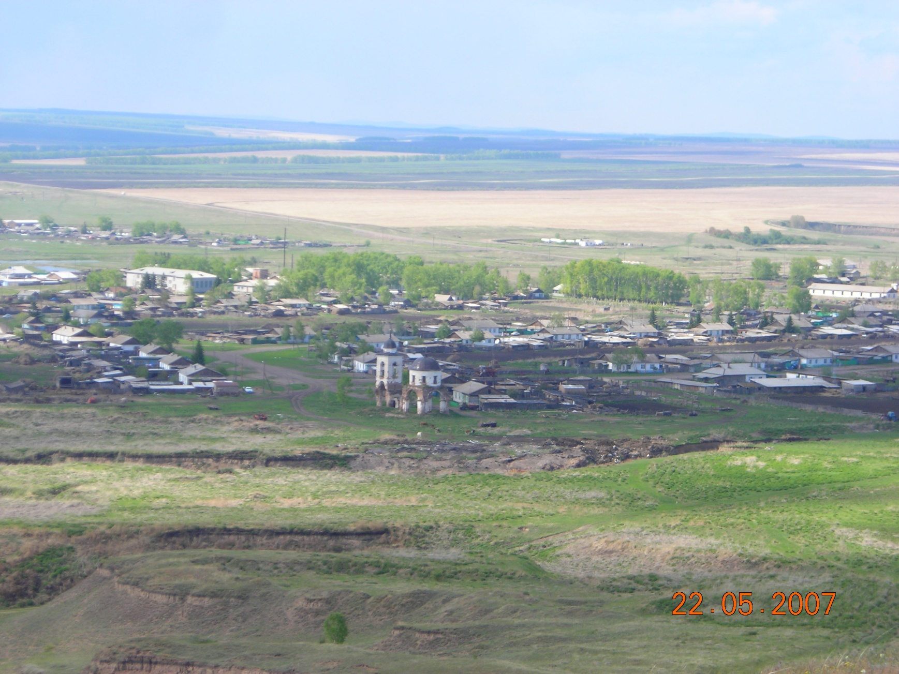
Моё село

Slide 2
Берёзовая роща

Slide 3
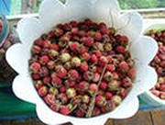
Дары леса

Slide 4
Река Чулым

Slide 5
Троицкая церковь

Slide 6
Памятник воинам погибшим в годы Великой Отечественной войны 1941-1945г.

